Slide 1
Lesson 9
切換畫面
Horazon
App Inventor課程

Slide 2

Screen 畫面
在之前的內容與作業中，我們都使用一個Screen畫面來製作。
實際上AI2允許你使用多個畫面
新增畫面 與 切換畫面

Slide 3
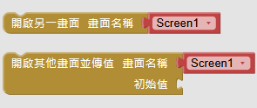
在程式中開啟畫面
控制 最後半
  可使用字串方式 修改前往的畫面名稱

Slide 4


其他功能
可使用初始值來攜帶數值去下個畫面
  注意不要使用”取得初始文字”
可使用關閉畫面，回到前一個畫面

Slide 5
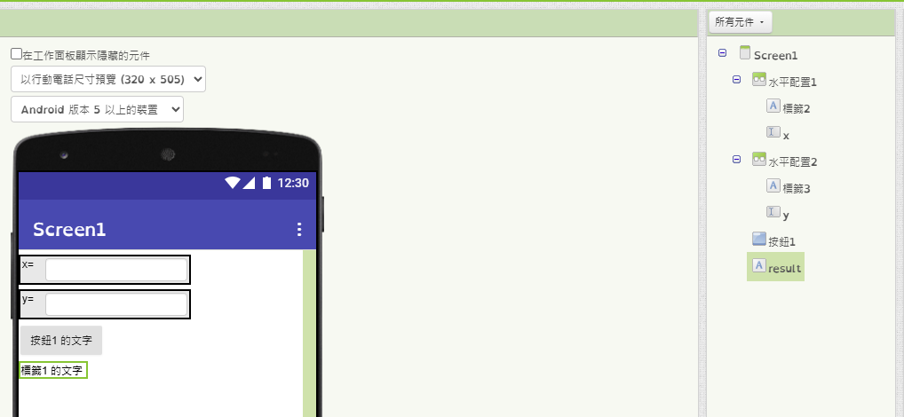
範例：雙畫面次方數
次方數 (改為雙畫面)

Slide 6

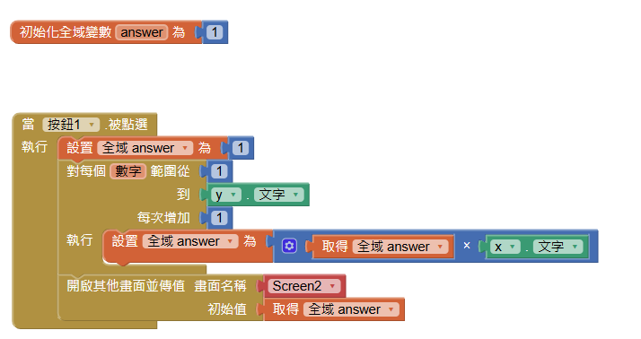
範例：雙畫面次方數

Slide 7
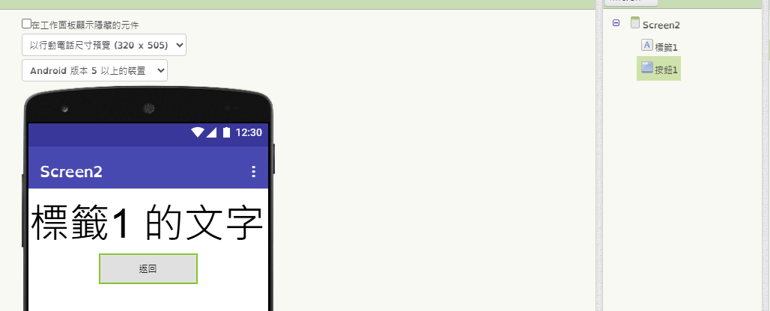
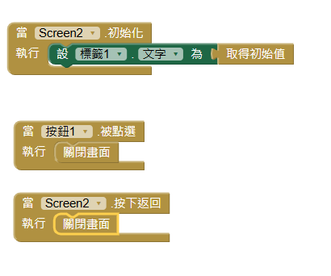
範例：雙畫面次方數 (Screen2)

